Slide 1
TDD vs DDD vs BDD
Виконали: Горлата Софія,
Іллічова Тетяна

Slide 2
TDD
Test-driven development (TDD) (укр. Розробка через тестування) - технологія розробки програмного забезпечення, яка використовує короткі ітерації розробки, що починаються з попереднього написання тестів, які визначають необхідні покращення або нові функції.
Варто зауважити, що TDD є методологією розробки програмного забезпечення, а не його тестування.
Notes:
Test-driven development (TDD) (українською Керована тестами розробка (КТР), Розробка через тестування) Далі буде ТіДіДі – це технологія розробки програмного забезпечення, яка використовує короткі ітерації розробки, що починаються з попереднього написання тестів, які визначають необхідні покращення або нові функції. Кожна ітерація має на меті розробити код, який пройде ці тести.
Підхід TDD перевертає все з ніг на голову, і замість того щоб спочатку писати код, а потім писати модульні тести для перевірки цього коду, спочатку пишеться модульний тест, а потім код, щоб цей тест став зеленим. Таким чином, модульне тестування «керує» розробкою коду.
Цей процес повторюється знову і знову. Після того, як ви отримали «зелений» результат, ви приступаєте до рефакторингу коду, тобто реорганізуете або очищаєте його, щоб зробити більш коротким.
Часто цей ланцюжок процесів називають «Червоний-Зелений-Рефакторинг» тому що спочатку модульний тест не проходить (червоний), потім пишеться код, підлаштовуючись під тест, домагаючись, щоб він успішно завершився (зелений), і, нарешті, код оптимізується (рефакторинг) .
Варто зауважити, що TDD є методологією розробки програмного забезпечення, а не його тестування.

Slide 3
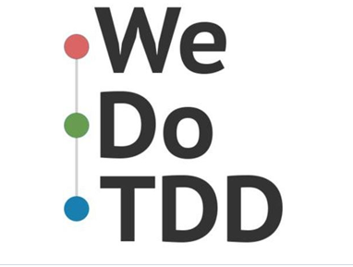
Що є метою TDD?
Мета TDD - дати нам повне розуміння того, що нам потрібно реалізувати до того моменту, як ми почали реалізовувати.
Інша важлива роль TDD полягає в збереженні і оптимізації коду. Підтримка коду - дороге задоволення.
Notes:
мета TDD - дати нам повне розуміння того, що нам потрібно реалізувати до того моменту, як ми почали реалізовувати.
Якщо ви починаєте розробку з TDD, і не можете зрозуміти, що саме тест повинен перевірити, значить, вам потрібно задати більше питань.
Інша важлива роль TDD полягає в збереженні і оптимізації коду. Підтримка коду - дороге задоволення.
Використовуючи TDD, ви можете бути абсолютно впевнені, що не пишете ніякого непотрібного коду, оскільки ви будете писати код тільки для проходження тестів.

Slide 4
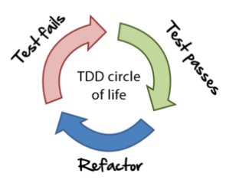
Алгоритм TDD
Notes:
Розглянемо приклад TDD-сесії.
Уявимо, що нам потрібно написати функціонал який дозволить користувачу входити в додаток і змінювати свій пароль, якщо він його забув.
Спершу реалізуємо функцію входу в систему, створивши клас, який буде обробляти всю логіку для процесу входу в систему.
Тому спершу створюємо модульний тест, який буде називатись «Порожній логін не дозволяє користувачеві увійти в систему».
Пишемо код модульного тесту, який спочатку створює екземпляр класу Login (який ми ще не створили). Потім ми пишемо код для виклику методу в класі Login, який передає порожнє ім'я користувача і пароль.
Нарешті, ми пишете звірку з очікуваним результатом, перевірку, що користувач з порожнім логіном дійсно не ввійшов до системи.
Ми намагаєтеся запустити тест, але він навіть не компілюється, тому що у вас немає класу Login.
Далі ми виправляємо цю ситуацію, і створюємо клас Login разом з методом в цьому класі для входу в систему, а інший - для перевірки стану користувача, щоб дізнатися, чи увійшли вони в систему.
Поки що ми не реалізували функціональність цього класу і потрібний нам метод. Ми запускаєте тест на цьому етапі. Тепер він компілюється, але відразу ж видає fail.
Тепер ми повертаєтеся до коду, і реалізуємо функціональність, щоб пройти тест. У нашому випадку, це означає, що ми повинні отримати результат: «користувач не увійшов в систему». Ми знову запускаєте тест, і тепер він проходить.
Переходимо до наступного тесту.
Приступаємо до останнього кроку: ми дивимося на створений код, і шукаємо спосіб його реорганізації та спрощення.

Slide 5
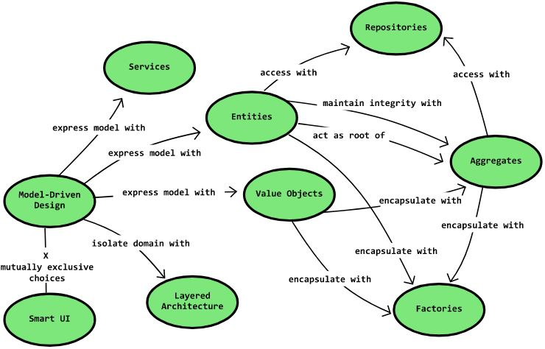
DDD
Domain-driven design (DDD) (Предметно-орієнтоване проектування) - це підхід до моделювання складного об'єктно-орієнтованого програмного забезпечення.

Slide 6
DDD фокусується на трьох принципах:
Концентрація основної уваги на предметній області;
Створення базових програмних моделей, які відображують глибоке розуміння предметної області.
Постійна співпраця з експертами з домену, щоб вдосконалити модель програми та вирішити будь-які проблеми, пов’язані з доменом.

Slide 7
Застосування
Підхід DDD особливо корисний в ситуаціях, коли розробник не є фахівцем в області продукту який розробляється.

Slide 8
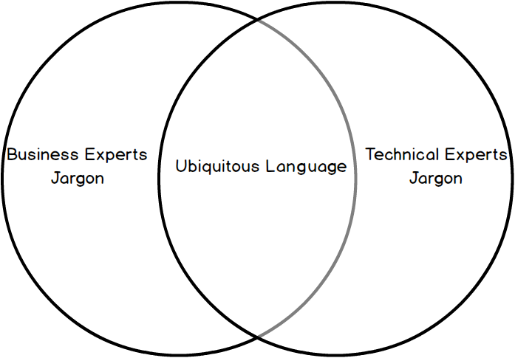
Ubiquitous Language
Мова побудована навколо моделі предметної області. Використовується як програмістами при написанні програмного забезпечення, так і іншими членами команди (експертами обраної галузі).

Slide 9
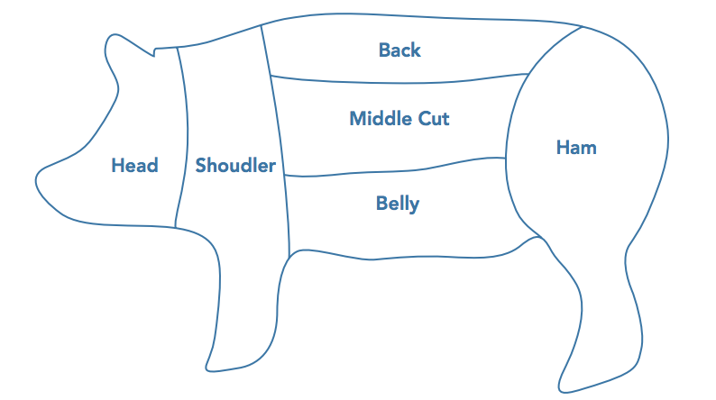
Основні визначення
Domain: Предметна область, середовище, галузь. Предметна область, яку програміст використовує при створенні програмного забезпечення.
Модель: Система абстракцій, яка описує окремі аспекти предметної області.
Контекст: Середовище, в якому предмет або дія означує своє значення.

Slide 10
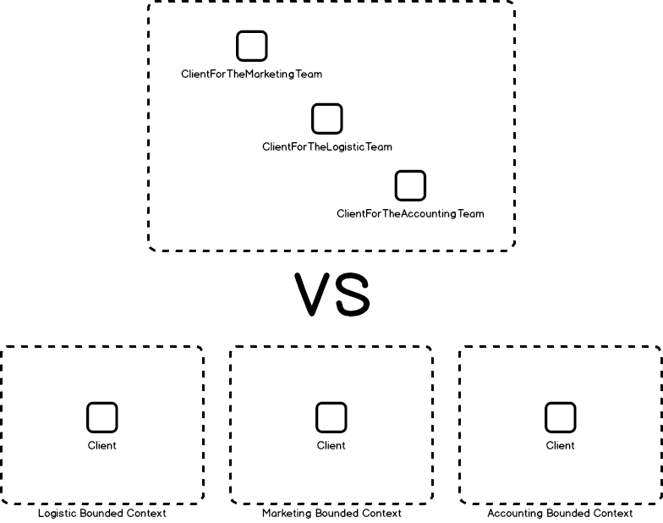
Bounded Context
Кожна частина вашої системи має свою логіку та незалежна одна від одної.

Slide 11
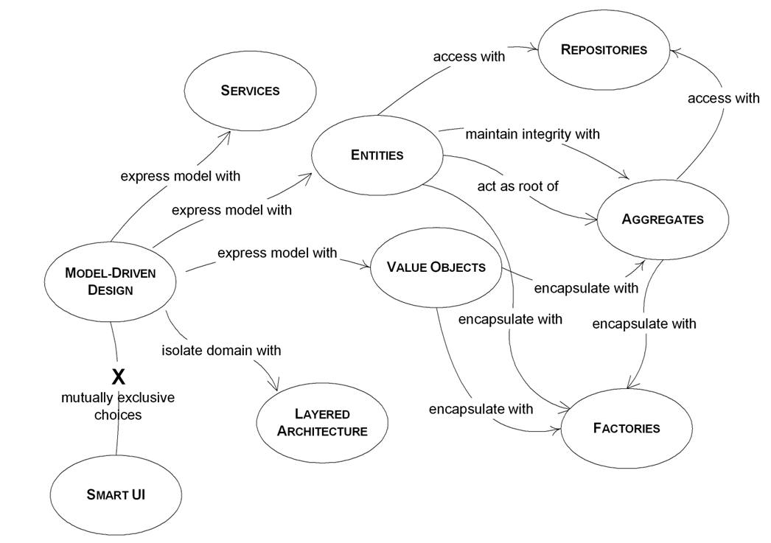
Елементи DDD
Entity
Value object
Aggregate
Domain Event
Service
Repository
Factory

Slide 12
BDD
Behavior-driven development (BDD) – (укр. Керована поведінкою розробка) - це методологія розробки програмного забезпечення, що є відгалуженням від методології розробки через тестування (TDD).
Notes:
Behavior-driven development (BDD) – (укр. Керована поведінкою розробка) - процес розробки програмного забезпечення, що виникла з керованої тестами розробки (TDD). BDD поєднує основні засади та техніки TDD з ідеями предметно-орієнтованого проектування (DDD) та об'єктно-орієнтованого дизайну з метою надати командам розробників та менеджменту спільні інструменти для співпраці під час розробки програмного забезпечення.

Slide 13
Опис
BDD фокусується на наступних питаннях:
З чого починається процес.
Що потрібно тестувати, а що ні.
Скільки перевірок повинно бути зроблено за один раз.
Що можна назвати перевіркою.
Як зрозуміти, чому тест не пройшов.
Notes:
BDD методологія є розширенням TDD в тому сенсі, що перед тим як написати будь-який тест необхідно спочатку описати бажаний результат від доданої функціональності на предметно-орієнтованої мови. Після того як це буде зроблено, конструкції цієї мови переводяться фахівцями або спеціальним програмним забезпеченням в опис тесту.
BDD фокусується на наступних питаннях:
З чого починається процес.
Що потрібно тестувати, а що ні.
Скільки перевірок повинно бути зроблено за один раз.
Що можна назвати перевіркою.
Як зрозуміти, чому тест не пройшов.

Slide 14
Принципи BDD
Title
Narrative
As a
I want
so that
Acceptance criteria (Scenario)
Given
When
then
As a [role] I want [feature] so that [benefit]
Given [initial context], when [event occurs], then [ensure some outcomes]
Notes:
Виходячи з цих питань, BDD вимагає, щоб імена тестів були цілими реченнями, які починаються з дієслова в умовному способі і слідували бізнес цілям.
Як вже було зазначено, тести для деякої одиниці програмного забезпечення повинні бути описані з точки зору бажаної поведінки програмованого пристрою.. Опис бажаної поведінки дається за допомогою специфікації поведінки, яка має таку структуру
Title – назва чи заголовок
Narrative –короткий опис з наступною структурою
As a: особа чи роль, яка отримає користь від функції;
I want: функціональність
so that: вигода або цінність функції.
Acceptance criteria - Опис кожного конкретного сценарію з наступною структурою:
Given: початкова умова(одна або декілька)
when: подія, яка запускає сценарій;
then: очікуваний результат, в одному або декількох пунктах.
Наприклад:
As a [role] I want [feature] so that [benefit] ---- Як [роль того, чиї бізнес інтереси задовольняються] я хочу, щоб [визначення так, як вона повинна працювати], для того щоб [визначення вигоди].
Given [initial context], when [event occurs], then [ensure some outcomes] ---- Враховуючи [початковий контекст], коли [подія відбувається], то [забезпечити певні результати]

Slide 15
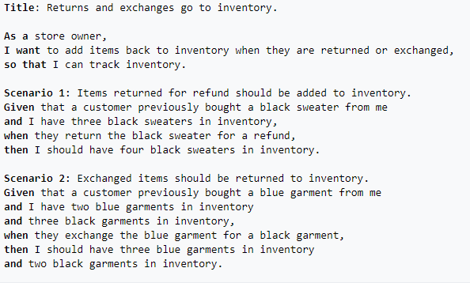

Slide 16
Переваги
TDD | DDD | BDD
Лише потрібний код. Хороша архітектура. Поліпшує співпрацю між членами команди. Код простіший в обслуговувані. Простіший рефакторинг. | Всюдисуща мова. Полегшує спілкування. Поліпшує гнучкість. Підкреслює інтерфейс над доменом. | Всюдисуща мова. Полегшує спілкування. Готова документація. Розробка відповідає потребам користувача.

Slide 17
Недоліки
TDD | DDD | BDD
Великий % code coverage. Програмісти люблять писати код а не тести. Займає багато часу. Не дає впевненості, що код працює. | Потрібна надійна експертиза домену Заохочує ітеративні практики Непридатний для високо технічних проектів | Вимагає глибокого розуміння. Постійна комунікація з клієнтом.

